Slide 1
Что такое симметрия?
«Симметрия…есть идея, с помощью
которой человек веками пытался
объяснять и создавать порядок,
красоту и совершенство»
(Герман Вейль)

Slide 2
История симметрии
Однако как люди дошли до такой сложной и одновременно такой простой вещи, как симметрия?
Ещё древние греки считали, что симметрия – это гармония, соразмерность. Они же и ввели термин συμμετρία, который сейчас перешёл в русское слово «симметрия» А у древних народов, таких как шумеры и египтяне, у первобытных племён, да и у кое-кого в наше время симметрия ассоциируется не только с красотой и гармонией, но и прежде всего с магией. Не зря же люди в эпоху мегалита для ритуальных целей сооружали кромлихи в форме круга – «идеально симметричной» геометрической фигуры.

Slide 3
Элементы симметрии - это
Вспомогательные образы (плоскости, точки, прямые и т.д.), с помощью которых устанавливается симметрия, называются элементами симметрии.

Slide 4
Определение
Симметрия относительно плоскости - это такое свойство геометрической фигуры, когда любой точке, расположенной по одной стороне плоскости, всегда будет соответствовать точка, расположенная по другую сторону плоскости, а отрезки, соединяющие эти точки, будут перпендикулярны плоскости симметрии и делятся ею пополам.

Slide 5
Две фигуры называются симметричными относительно плоскости , если преобразование симметрии относительно этой плоскости переводит одну из них в другую. Фигура Ф в пространстве называется симметричной, если она симметрична сама себе.

Slide 6
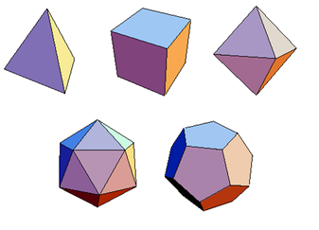
Симметричные фигуры
В трехмерном мире пространственных тел, где мы с вами живем, существуют плоскости симметрии. При взгляде на круглые тела сразу видно, что они имеют плоскости симметрии, но вот сколько именно — решить не всегда просто. На плоскости фигурой с бесчисленным множеством осей симметрии был круг. Поэтому нас не должно удивлять, что в. пространстве аналогичные свойства присущи шару. Но если круг является единственным в своем роде, то в трехмерном мире имеется целый ряд тел, обладающих бесконечным множеством плоскостей симметрии: прямой цилиндр с кругом в основании, конус с круговым или полусферическим основанием, шар или сегмент шара. Или возьмем примеры из жизни: сигарета, сигара, стакан, конусообразный фунтик с мороженым, кусочек проволо­ки, труба.

Slide 7
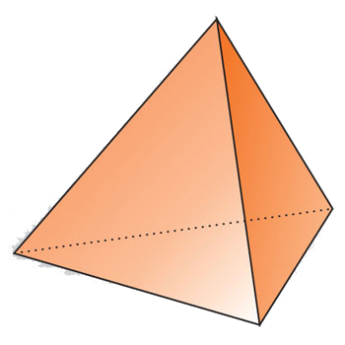
Тетраэдр
Тетраэдр не имеет центра симметрии, но имеет 3 оси симметрии и 6 плоскостей

Slide 8
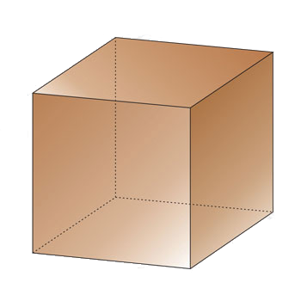
Куб
Куб имеет центр симметрии центр куба,9 осей симметрии и 9 плоскостей симметрии. (три плоскости симметрии, проходящие через середины параллельных ребер; шесть плоскостей симметрии, проходящие через противолежащие ребра.)

Slide 9
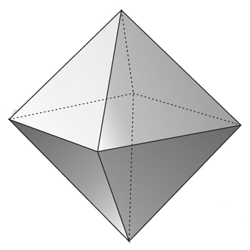
Октаэдр
Октаэдр имеет центр симметрии - центр октаэдра, 9 осей симметрии и 9 плоскостей симметрии.

Slide 10
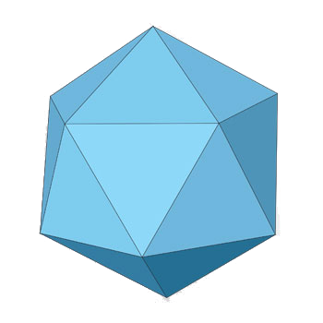
Икосаэдр
Икосаэдр имеет центр симметрии - центр икосаэдра, 15 осей симметрии и 15 плоскостей симметрии.

Slide 11
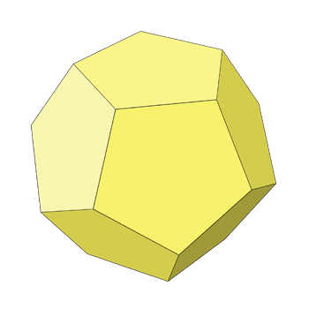
Додекаэдр
Додекаэдр имеет центр симметрии - центр додекаэдра, 15 осей симметрии и 15 плоскостей симметрии

Slide 12



Симметрия встречается в физике, биологии, в архитектуре, в религии и искусстве и много ещё где

Slide 13



Примеры симметрии в природе
Божья коровка
Кленовый лист
Бабочка

Slide 14
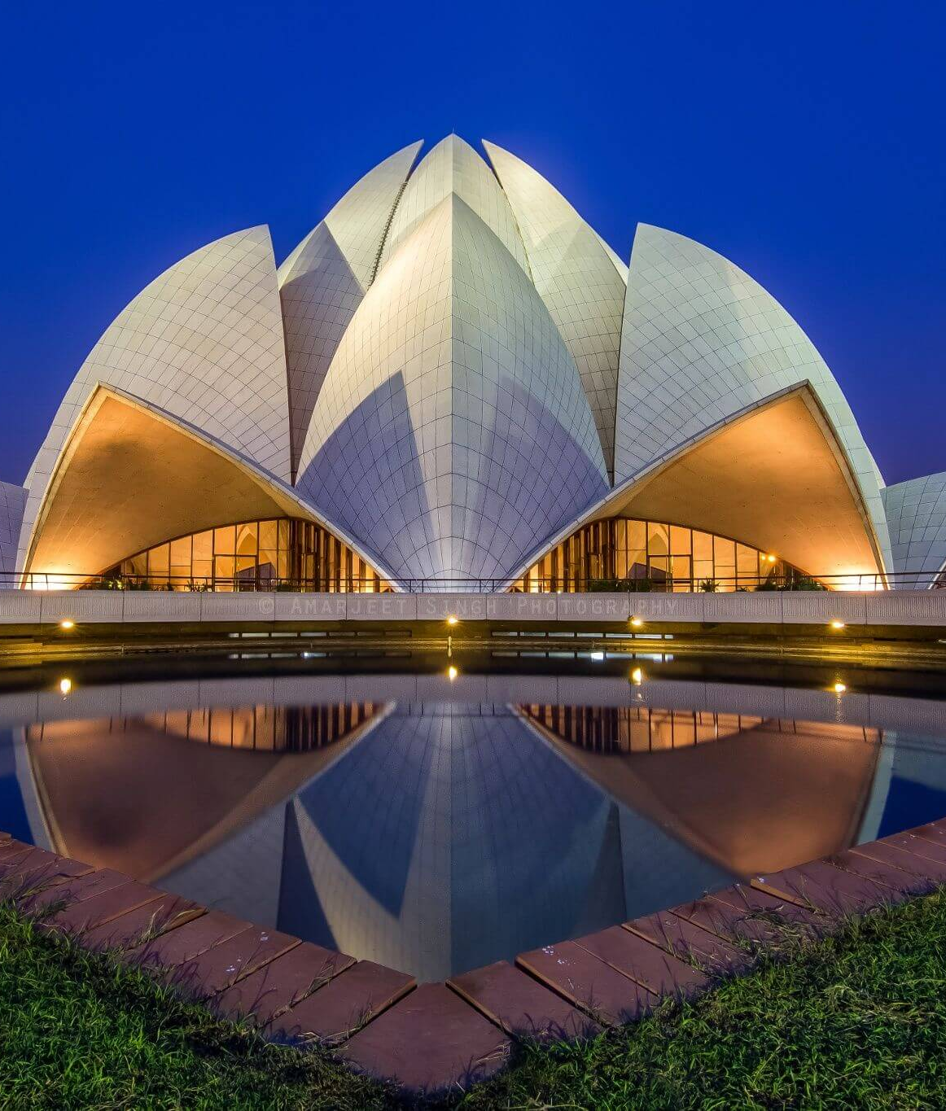
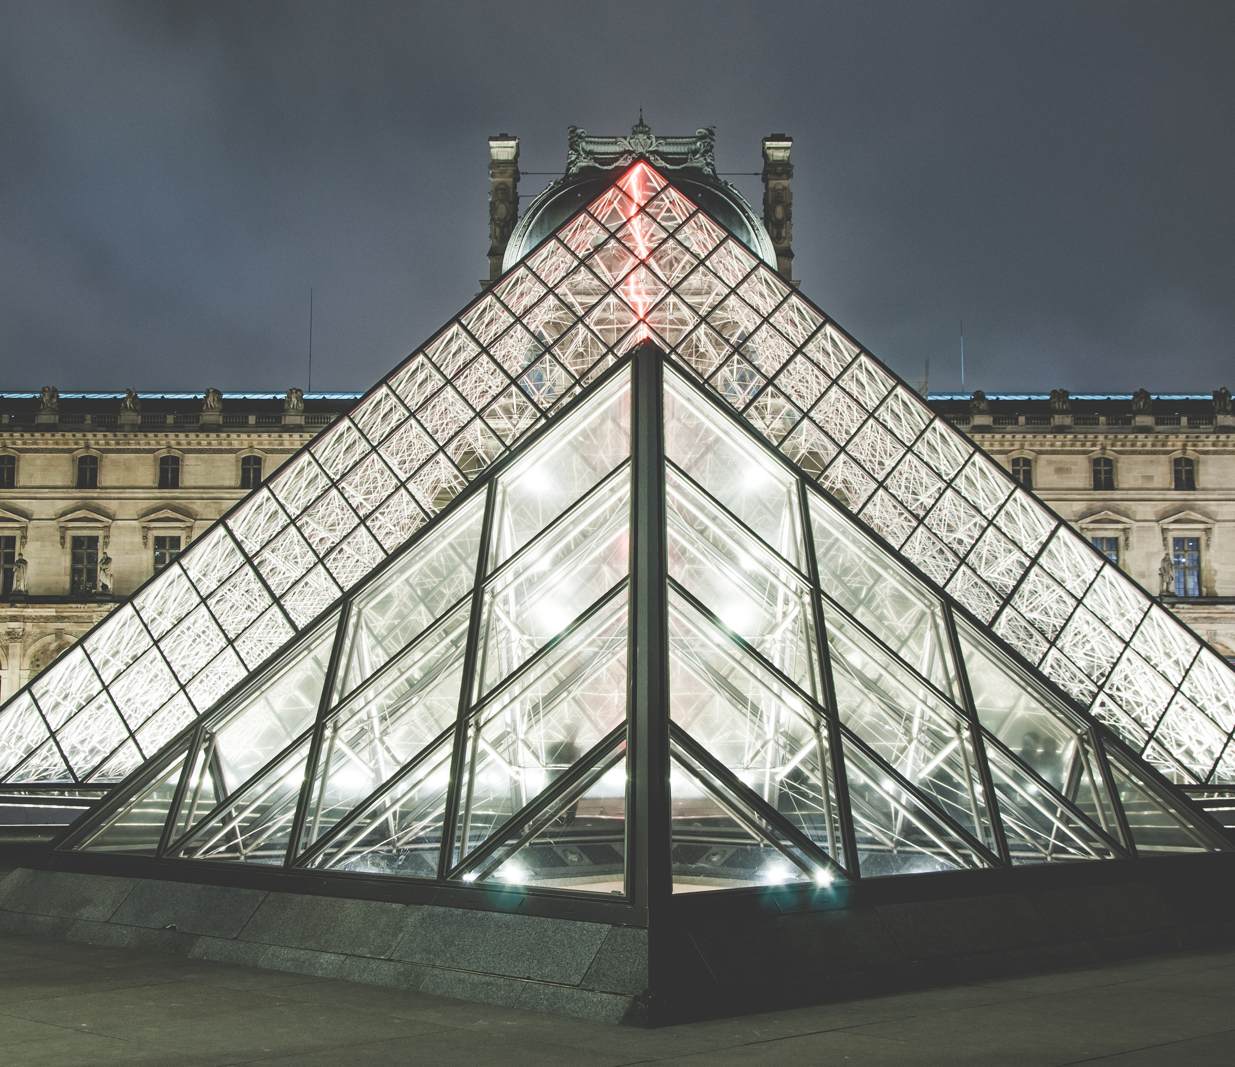
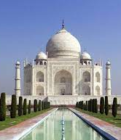
Примеры симметрии в архитектуре
Храм лотоса Нью-Дели
Небоскреб Петронас Кристалл
Италия соборы фасады

Slide 15
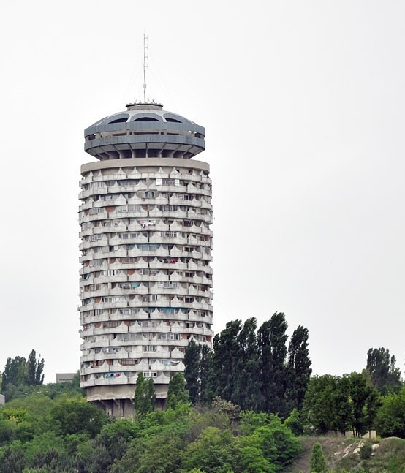
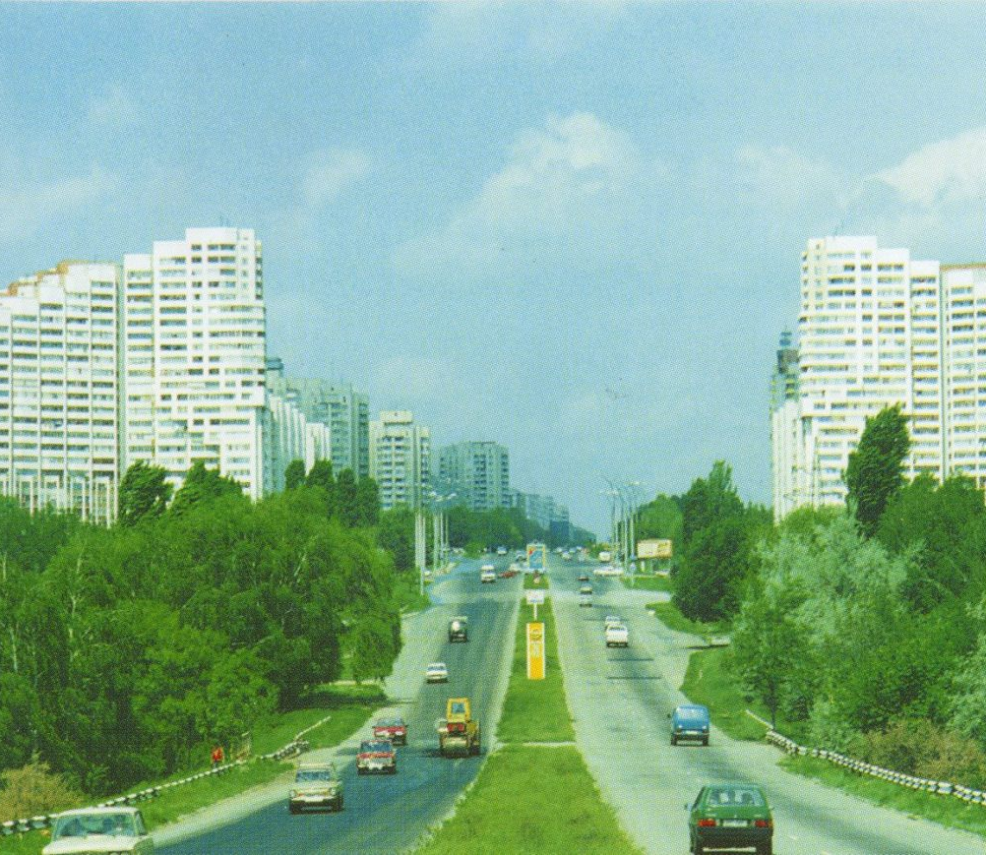
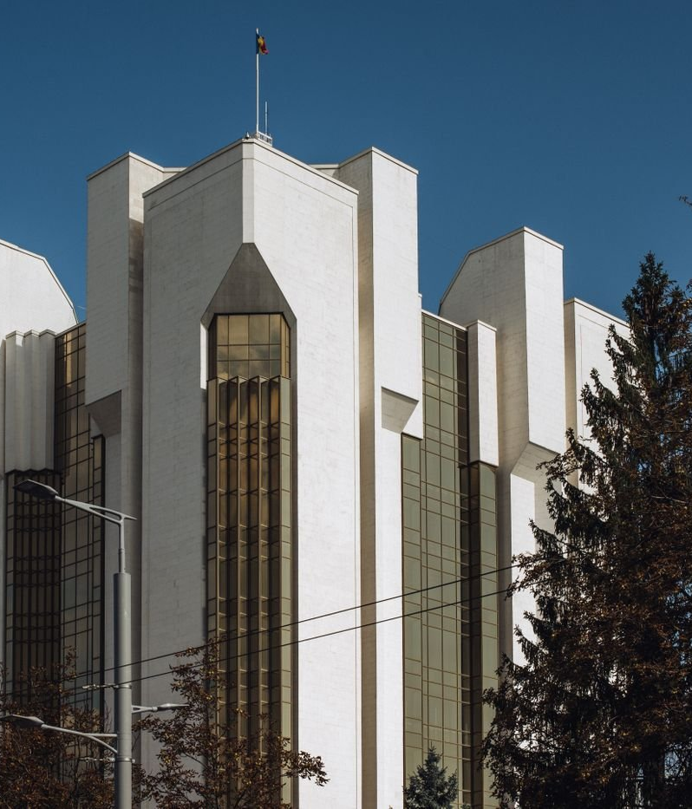
Примеры симметрии в зданиях Кишинёва

Slide 16
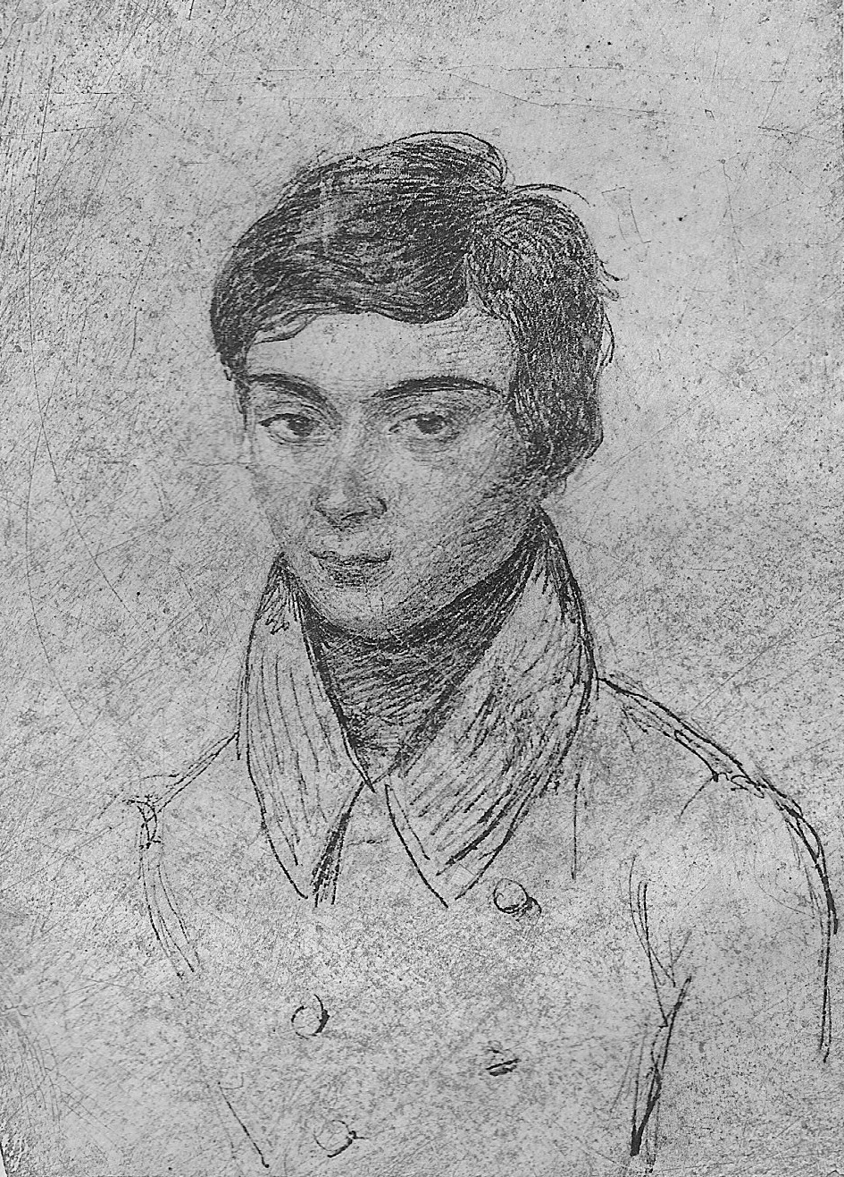
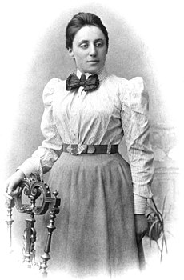
Учёные, которые внесли свой вклад

Slide 17
Эмми Нётер. Её история
Выдающийся немецкий математик, «самая крупная женщина-математик, когда-либо существовавшая».Родилась в семье математика Макса Нётера в Эрлангене. Обучалась в Эрлангенском университете, где работал её отец, вначале вольнослушательницей, с 1904 года, когда разрешили женское обучение, официально зачислена. Была ученицей математика Пауля Гордана, под руководством которого защитила в 1907 году диссертацию по теории инвариантов.Уже в 1915 году Нётер внесла вклад в разработку Общей теории относительности; Эйнштейн в письме к мировому лидеру математиков Давиду Гильберту выразил восхищение «проницательным математическим мышлением» Нётер.Самый плодотворный период научной деятельности Нётер начинается около 1920 года, когда она создаёт целое новое направление в абстрактной алгебре. С 1922 года она работает профессором Гёттингенского университета, возглавляет авторитетную и быстро растущую научную школу.

Slide 18
Большой вклад внесла Нётер в математическую физику, где её именем называется фундаментальная теорема теоретической физики (опубликована в 1918 году), связывающая законы сохранения с симметриями системы (например, однородность времени влечет закон сохранения энергии). На этом плодотворном подходе основана знаменитая серия книг «Теоретической физики» Ландау-Лифшица. Особенно важное значение имеет теорема Нётер в квантовой теории поля, где законы сохранения, вытекающие из существования определенной группы симметрии, обычно являются главным источником информации о свойствах исследуемых объектов.

Slide 19
Эварист Галуа
105 лет назад родился Эварист Галуа, который прожил всего 20 лет, но успел за это время стать классиком математики и остался в истории этой науки одним из отцов-основателей высшей алгебры.Среди великих ученых прошлого выделяется человек, не доживший и до двадцати одного года, но успевший за столь короткую жизнь сделать великое открытие в области алгебры. Все его научные труды занимают всего 60 страниц, содержание которых не давало покоя математикам всего мира в течение целого столетия. Это выдающийся французский математик Эварист Галуа.В предрассветные часы 30 мая 1832 года, перед дуэлью, на которой оборвется его жизнь, Галуа написал своему другу Огюсту Шевалье: «Я открыл в анализе кое-что новое. Некоторые из этих открытий касаются теории уравнений, другие — функций, определяемых интегралами.В теории уравнений я исследовал, в каких случаях уравнения разрешаются в радикалах, что дало мне повод углубить эту теорию и описать все возможные преобразования уравнения, допустимые даже тогда, когда оно не решается в радикалах.Из этого можно сделать три мемуара…Обратись публично к Якоби и Гауссу и попроси их высказать свое мнение, но не о верности теорем, а об их значении.Я надеюсь, что после этого найдутся люди, которые сочтут для себя полезным навести порядок во всей этой неразберихе».

Slide 20
До Галуа почти триста лет никому не удавалось решить в радикалах общее уравнение пятой степени или выше. Многие математики склонялись к мысли, что общее решение такого вида невозможно, хотя в частных случаях, например в случае уравнения x7 − 2 = 0, решение можно найти в радикалах. (В этом примере одно из решений — 7√2.) Галуа нашел окончательные критерии, которые позволили определить, существует ли решение данного уравнения в радикалах. Его исследования привели к теории, ныне называемой теорией групп, приложения которой выходят далеко за рамки теории уравнений.

